Slide 1
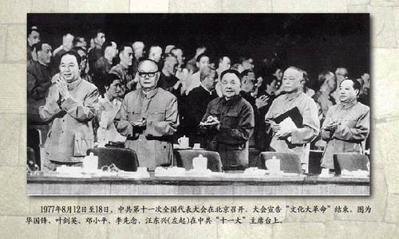
第29课
改革开放以来的巨大成就

Slide 2
课程标准
认识邓小平理论、三个代表、科学发展观、习近平新时代中国特色社会主义思想。认识改革开放以来中国在各个领域取得的成就、综合国力及国际影响力的不断提高。
教学目标
1.通达时空观念掌握2012年中共十八大的召开，2017年中共十九大的召开，2018年十三届人大一次会议通过《中华人民共和国宪法修正案》。
2.运用史料实证探究中国特色社会主义理论体系的形成与发展，国际影响力不断扩大。
3.明确历史解释研思改革开放使我国的综合国力不断提升，综合国力决定大国地位。
4.立足唯物史观认知中国特色社会主义进入了新时代，这是我国发展新的历史方位、新的发展机遇和新的挑战。
5.渗透家国情怀感悟中国倡议的“一带一路”国际合作的核心理念是各方推动“一带一路”的重要共识。

Slide 3
教学目标与核心素养
【唯物史观】 | 结合中国特色社会主义理论的形成与发展，从“唯物史观”角度认识先进理论对社会发展的推动作用。
【时空观念】 | 把握中国特色社会主义理论体系形成与发展的历程，认识在其理论指导下中国在各个领域取得的成就
【史料实证】 | 搜集各方面史料，从“史料实证”角度感受改革开放以来中国在各个领域取得的巨大成就。
【历史解释】 | 认识中国特色社会主义进入新时代的重大意义，认清我国发展新的历史方位。认识习近平新时代中国特色社会主义思想是全党全国人民为实现中华民族伟大复兴而奋斗的行动指南。
【家国情怀】 | 认识习近平新时代中国特色社会主义思想是全党全国人民为实现中华民族伟大复兴而奋斗的行动指南，形成对中国特色社会主义的系统认识，提升民族自尊心与自豪感，体悟家国情怀。

Slide 4
一、中国特色社会主义理论体系的形成与发展
中国特色社会主义理论体系的内容：
（一）邓小平理论
（二）“三个代表”重要思想
（三）科学发展观
（四）习近平新时代中国特色社会主义思想

Slide 5
（一）邓小平理论
在中国社会主义改革开放的伟大实践中，当代中国的马克思主义----邓小平理论逐步形成和发展起来。邓小平理论是在怎样的背景下提出的？是怎样形成的？邓小平理论的主要内容有哪些？邓小平理论对中国的社会主义建设有何影响？

Slide 6
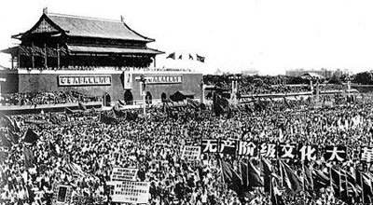
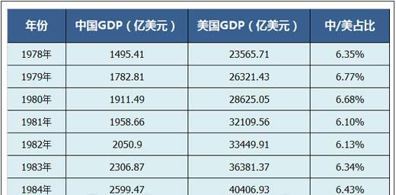
中、美GDP比较
1966-1976年文化大革命
1495.41
23565.71
——数据来源于《中国统计年鉴》

Slide 7
1、邓小平理论的提出（1978—1991年末）
（1）背景：
1）和平与发展成为时代主题
2）我国和国际社会主义事业兴衷成败的历史经验。
（2）概况：
1）十一届三中全会（1978年底）
----确立以邓小平为核心的第二带领导集体
2）十二大（1982年）---提出建设有中国特色的社会主义道路
3）十三大（1987年）--系统阐述关于社会主义初级阶段的理论

Slide 8
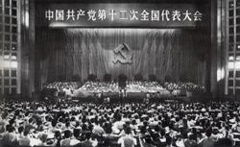
2）中共十二大：1982年9月
邓小平明确提出要把马克思主义的普遍真理同中国的具体实际结合起来，走自己的路，建设中国特色的社会主义。

Slide 9
3）中共“十三大”： 1987年 北京
社会主义初级阶段的理论
社会主义初级阶段的基本路线(一个中心，两个基本点)
“三步走”的战略
领导和团结全国各族人民，以经济建设为中心，
坚持四项基本原则，坚持改革开放，自力更生，艰苦
创业，为把我国建设成为富强、民主、文明的社会主
义现代化国家而奋斗。
依靠力量
一个中心
两个基本点
奋斗目标

Slide 10
三步走战略
第一步：实现国民生产总值比1980年翻一番，解决人民的温饱问题。
第二步：到本世纪（20世纪）末，使国民生产总值再增长一倍，人民生活达到小康水平。
第三步：到下世纪（21世纪）中叶，实现人均国民生产总值达到中等发达国家水平，人民生活比较富裕，基本实现现代化。

Slide 11
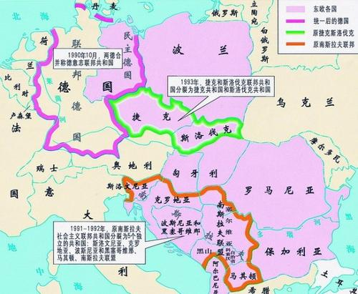
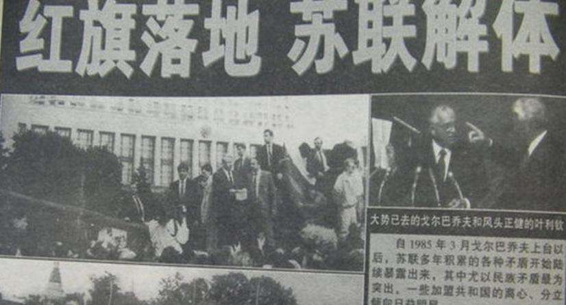
东欧剧变
苏联解体
Notes:
在20世纪的百年历史中，世界社会主义运动既有辉煌，也有严重挫折。我们要吸取苏共解体的教训，随着改革开放的深入和社会主义市场经济的发展，我国的社会生活发生了广泛而深刻的变化，严治党，进一步全面提高全党特别是党的干部队伍的素质，成为十分紧迫的任

Slide 12
2、邓小平理论的深化（1992—1997年十五大）
（1）.背景：
两极格局结束，多极化方向发展
市场经济的困惑阻碍改革的进程
（2）.概况：
1）1992年南方谈话，使“发展才是硬道理” 深入人心。
2）“十四大”正式确立建立社会主义市场经济体制的目标
3）“十五大”正式确立为党的指导思想并写入党章。

Slide 13
1）1992年“南方谈话”：
经济建设取得重大成就，思想界出现了混乱。
A、背景：
B、主要内容：
①什么是社会主义：社会主义的本质是解放和发展社会生产力，
②怎样建设社会主义：以经济建设为中心，坚持党的基本路线不动摇；
③目标：共同富裕；三个“有利于”
C、评价：
解放了人们的思想，深化了改革开放，展才是硬道理的论断深入人心；中国的现代化建设进入一个新阶段

Slide 14
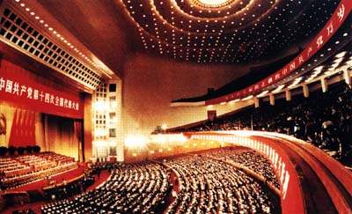
2）中共十四大：1992年10月 中国经济体制改革的目标是建立社会主义市场经济体制

Slide 15
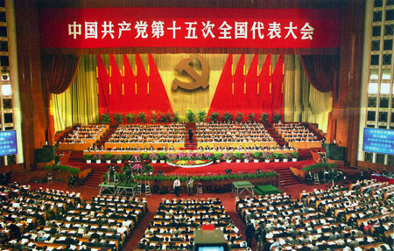
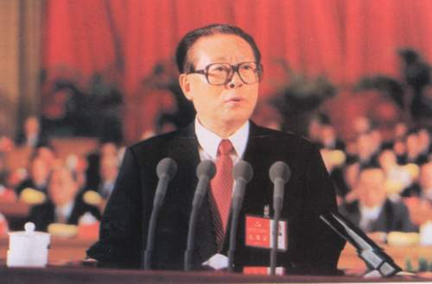
3）“十五大”（1997年9月）
---正式确立为党的指导思想并写入党章
中国共产党第十五次全国代表大会会场（1997年9月）

Slide 16
邓小平理论的形成与深化
理论轨迹 | 提出时间 | 思想涵义
1、提出建设有中国特色的社会主义理论
1982年中共十二大
中国特色问题的提出
（补充）
2、提出社会主义初级阶段的理论
1987年中共十三大
初级阶段的理论;党的基本路线;三步走战略
3、阐明社会主义的本质(成熟并体系化)
1992年的
南方谈话
“什么是社会主义,怎样建设社会主义”
4、确立建立社会主义市场经济体制
1992年中共十四大
社会主义也是市场经济
5、确立邓小平理论为党的指导思想
1997年中共十五大
明确提出和使用“邓小平理论”这个简洁概念
其他理论:两大文明的关系;科技地位;祖国统一(一国两制);外交思想-两大主题;和平外交;扩大开放等

Slide 17
3、邓小平理论主要内容：
发展阶段
根本任务
外部条件
发展道路
邓小平理论
祖国统一
政治保证
战略步骤
依靠力量
领导力量

Slide 18
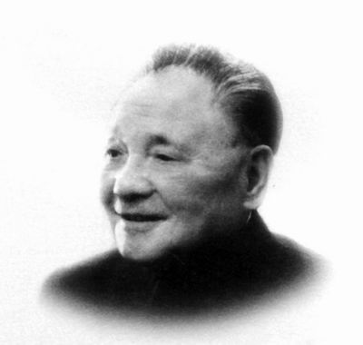
建设有中国特色的社会主义
1、发展道路：
2、发展阶段：
3、根本任务：
4、改革外部条件：
5、政治保证：
6、战略步骤：
7、党的领导：
8、依靠力量：
9、祖国统一：
社会主义初级阶段
解放和发展生产力
和平与发展
坚持四项基本原则
三步走战略
坚持中国共产党的领导核心
必须依靠广大工人、农民、知识分子，必须依靠各族人民的团结，必须依靠全体社会主义劳动者、拥护社会主义的爱国者和拥护祖国统一的爱国者的最广泛的统一战线
一国两制

Slide 19

4、邓小平理论的意义
1.邓小平理论第一次比较系统地初步回答了在中国这样一个经济文化落后的国家如何建设社会主义，如何巩固和发展社会主义的一系列基本问题，为我们建设社会主义指明了方向。
2.邓小平理论是统一全党和全国人民思想，坚持党的基本路线不动摇的强大思想武器，为我们坚持社会主义基本路线提供了理论武器。
3.形成了新的建设有中国特色社会主义理论的科学体系。

Slide 20
（二）“三个代表”的重要思想
是新时期党的建设和社会主义建设的指南
世纪之交，江泽民提出“三个代表”重要思想。“三个代表思想是在怎样的背景下提出的？其主要内容是什么？它的提出有何历史意义？

Slide 21
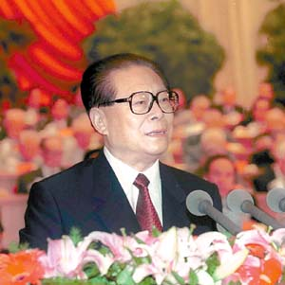
“我们党要始终代表中国先进生产力的发展要求 。
我们党要始终代表中国先进文化的前进方向。
我们党要始终代表中国最广大人民的根本利益。”
——江泽民

Slide 22
时代 背景
思想 内涵
主要 内容
重要 地位
历史 意义
国际国内形势，党员队伍状况
进一步回答了什么是社会主义，怎能样建设社会主义的问题；创造性地回答了 “建设一具什么样的党和怎样建设党”的重大问题
中国先进社会生产力的发展要求；中国先进文化的前进方向；中国最广大人民的根本利益
立党之本、执政之基、力量之源； 中共十六大被确立为全党指导思想，写进《党章》
涵盖。。。加强改进。。。提示了。。。是新世纪中共和中国人民全面建设小康社会的指南

Slide 23
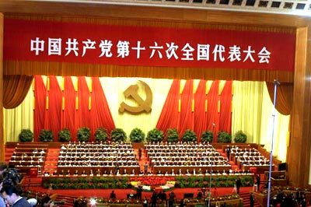
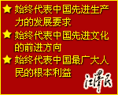
中共十六大将“三个代表”确立为中共的指导思想

Slide 24
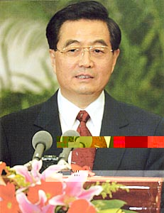
（三）科学发展观
1、提出：
2003、7 月首次提出
2003、10月十六届三中全会明确提出
2007、10月“十七大”进一步阐述
第一要义：
发展
核心：
以人为本
2、内涵
基本要求：
全面、协调、可持续
根本方法：
统筹兼顾
3、意义
是对邓小平理论和三个代表思想的继承和发展
是中国特色社会主义理论的重要组成部分
是对中国社会经济发展规律认识的一次升华

Slide 25
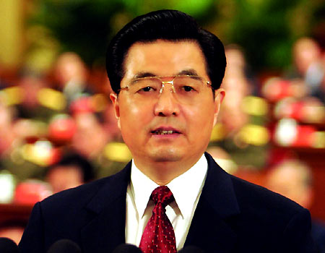
“坚持以人为本，树立全面、协调、可持续的发展观，促进经济社会和人的全面发展。”
——胡锦涛

Slide 26
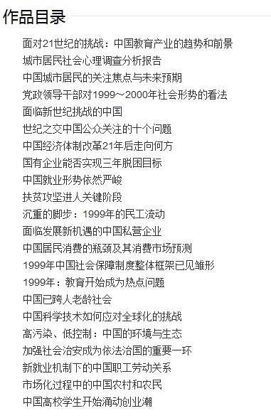
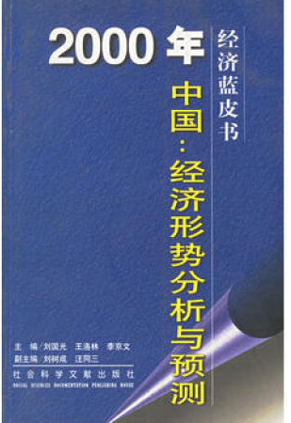
（1）时代背景
1978年中共十一届三中全会
面临新世纪挑战的中国
1989年中共十三届四中全会
中国就业形势依然严峻
2002
年中共十六大
高污染、低控制：中国的环境与生态
市场化过程中的中国农村与农民
Notes:
在20世纪的百年历史中，世界社会主义运动既有辉煌，也有严重挫折。我们要吸取苏共解体的教训，随着改革开放的深入和社会主义市场经济的发展，我国的社会生活发生了广泛而深刻的变化，严治党，进一步全面提高全党特别是党的干部队伍的素质，成为十分紧迫的任

Slide 27
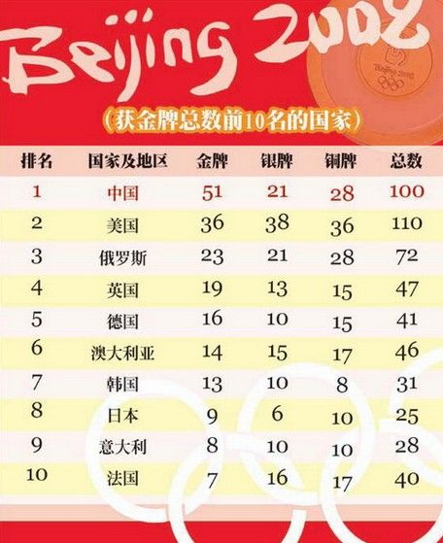
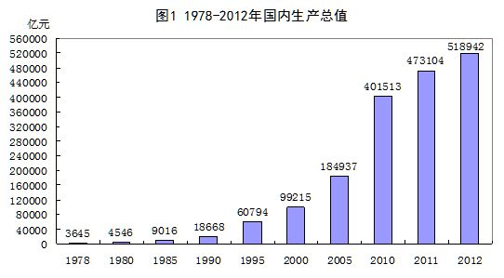
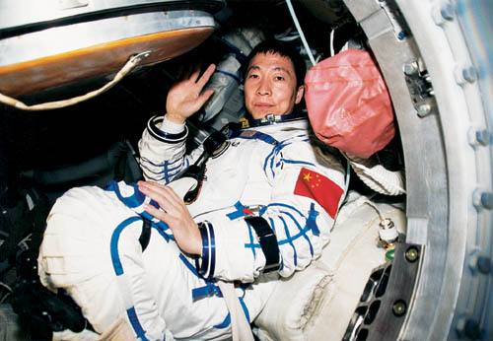
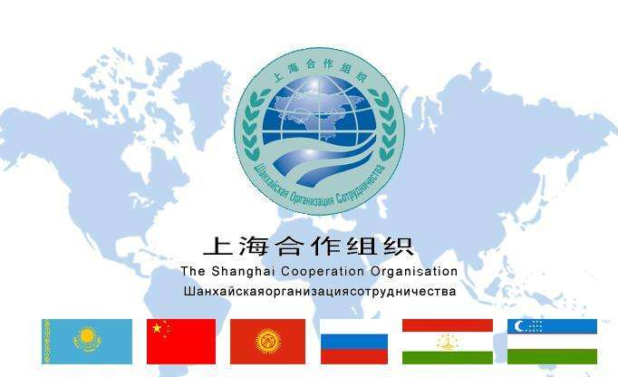
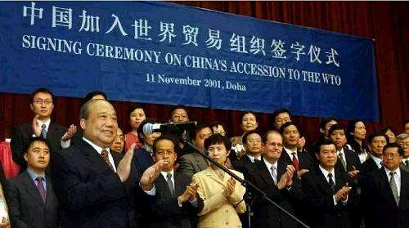
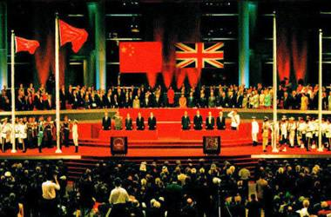
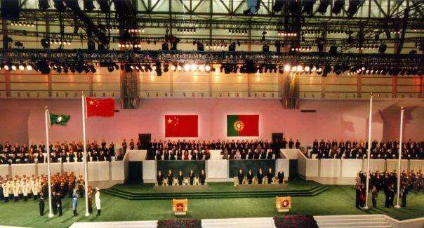
伟大成就

Slide 28
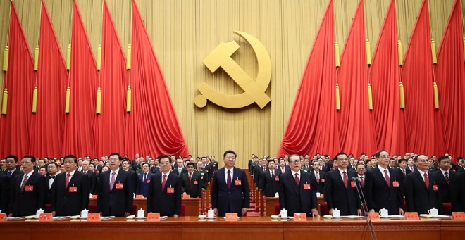
（四）习近平新时代中国特色社会主义思想
1、习近平新时代中国特色社会主义思想提出（2017年- ）
1）首次提出：2017年10月18日，在中国共产党第十九次全国代表大会

Slide 29
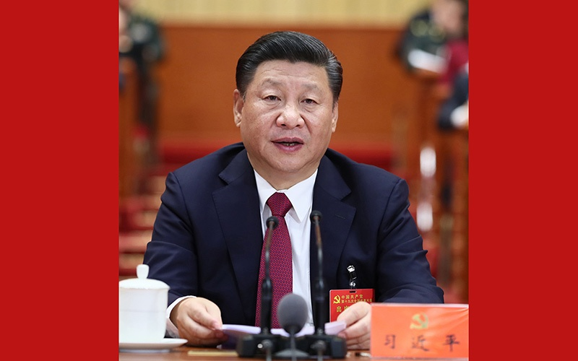
3.习近平新时代中国特色社会主义思想
（1）时代背景 （2）核心理论 （3）历史意义
1978年中共十一届三中全会
邓小平理论
1989年中共十三届四中全会
“三个代表”重要思想
2002年中共十六大
科学发展观
2012
年中共十八大
“中国特色社会主义进入了新时代。”
“中华民族伟大复兴，绝不是轻轻松松、敲锣打鼓就能实现的。”
“中国梦是我们这一代的，更是青年一代的。”
——习近平
……继承发展
……最新成果
……重要组成部分
……行动指南
……进入新时代
Notes:
进入21世纪的第二个十年，习近平总书记在继承前代科学理论的基础上，发展性的提出新时代中国特色社会主义思想，

Slide 30
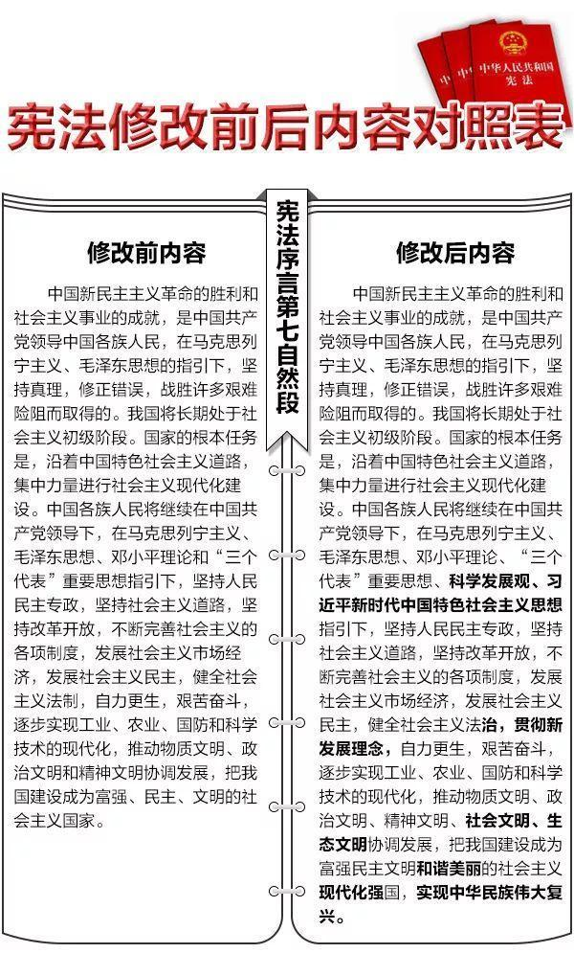
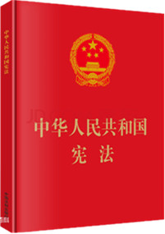
1978年中共十一届三中全会
1989年中共十三届四中全会
2002年中共十六大
科学发展观、习近平新时代中国特色社会主义思想
2012年中共十八大
社会文明、生态文明
2018
年第十三届全国人民代表大会第一次会议
Notes:
进入21世纪的第二个十年，习近平总书记在继承前代科学理论的基础上，发展性的提出新时代中国特色社会主义思想，

Slide 31
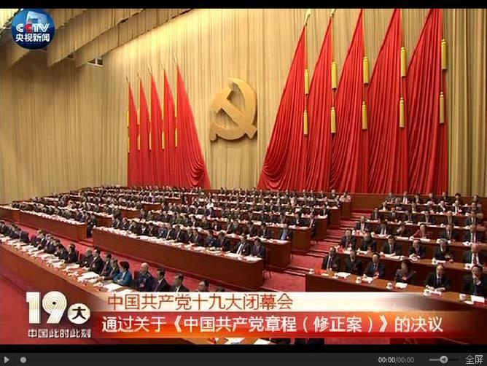
2）2017年10月24日，中共产党第十九次全国代表大会通过了关于《中国共产党章程（修正案）》的决议，习近平新时代中国特色社会主义思想写入党章。

Slide 32
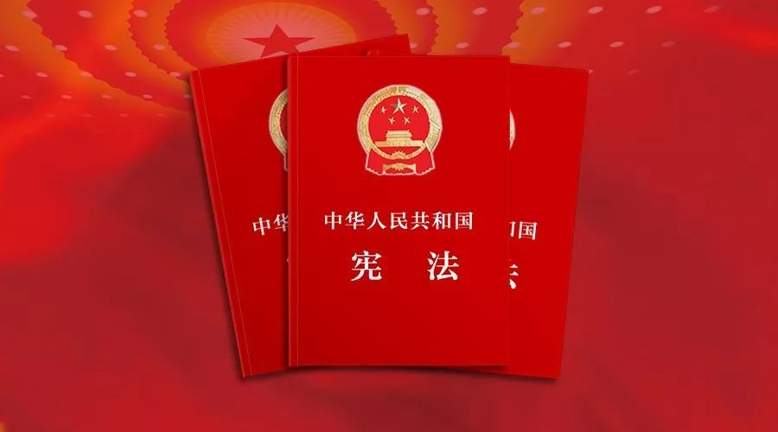
3）2018年3月11日，第十三届全国人民代表大会第一次会议通过《中华人民共和国宪法修正案》习近平新时代中国特色社会主义思想写入《中华人民共和国宪法》。
第三十二条 宪法序言第七自然段中“在马克思列宁主义、毛泽东思想、邓小平理论和‘三个代表’重要思想指引下”修改为“在马克思列宁主义、毛泽东思想、邓小平理论和‘三个代表’重要思想、科学发展观、习近平新时代中国特色社会主义思想指引下”；
意义：这次宪法修正案把党的十九大确定的重大理论观点和重大方针政策，特别是习近平新时代中国特色社会主义思想载入国家根本大法，体现党和国家事业发展的新成就、新经验、新要求，在总体保持宪法的连续性、稳定性、权威性的基础上推动宪法与时俱进、完善发展。

Slide 33
2、习近平新时代中国特色社会主义思想内容：
1）明确坚持和发展中国特色社会主义，总任务是实现社会主义现代化和中华民族伟大复兴，在全面建成小康社会的基础上，分两步走在本世纪中叶建成富强民主文明和谐美丽的社会主义现代化强国；
2）明确新时代我国社会主要矛盾是人民日益增长的美好生活需要和不平衡不充分的发展之间的矛盾，必须坚持以人民为中心的发展思想，不断促进人的全面发展、全体人民共同富裕；
3）明确中国特色社会主义事业总体布局是“五位一体”、战略布局是“四个全面”，强调坚定道路自信、理论自信、制度自信、文化自信；
4）明确全面深化改革总目标是完善和发展中国特色社会主义制度、推进国家治理体系和治理能力现代化；
5）明确全面推进依法治国总目标是建设中国特色社会主义法治体系、建设社会主义法治国家；
6）明确党在新时代的强军目标是建设一支听党指挥、能打胜仗、作风优良的人民军队，把人民军队建设成为世界一流军队；
7）明确中国特色大国外交要推动构建新型国际关系，推动构建人类命运共同体；
8）明确中国特色社会主义最本质的特征是中国共产党领导，中国特色社会主义制度的最大优势是中国共产党领导，党是最高政治领导力量，提出新时代党的建设总要求，突出政治建设在党的建设中的重要地位。

Slide 34
3、习近平新时代中国特色社会主义思想意义
习近平新时代中国特色社会主义思想，是对马克思列宁主义、毛泽东思想、邓小平理论、“三个代表”重要思想、科学发展观的继承和发展，是马克思主义中国化最新成果，是党和人民实践经验和集体智慧的结晶，是中国特色社会主义理论体系的重要组成部分，是全党全国人民为实现中华民族伟大复兴而奋斗的行动指南，必须长期坚持并不断发展。

Slide 35
1.确立毛泽东领导地位是在__________确立毛泽东思想为党的指导思想是在____________
2.形成以邓小平为核心的第二代领导集体是在 ，确立邓小平理论为党的指导思想是在 ；
遵义会议
中共七大
十一届三中全会
中共十五大
3.以江泽民为核心的领导集体开始形成于 ＿＿＿
确立江泽民“三个代表”思想为党的指导思想是在＿＿＿＿＿＿
十三届四中全会
中共十六大

Slide 36
二、综合国力不断提升
表现：
（一）国民经济快速增长
（二）基础设施建设走在世界前列
（三）文化事业逐年发展
（四）国防和军队改革取得历史性突破

Slide 37
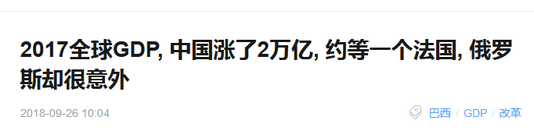
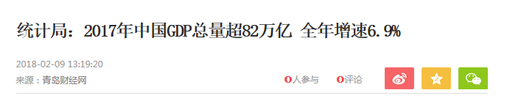
（一）国民经济快速增长

Slide 38
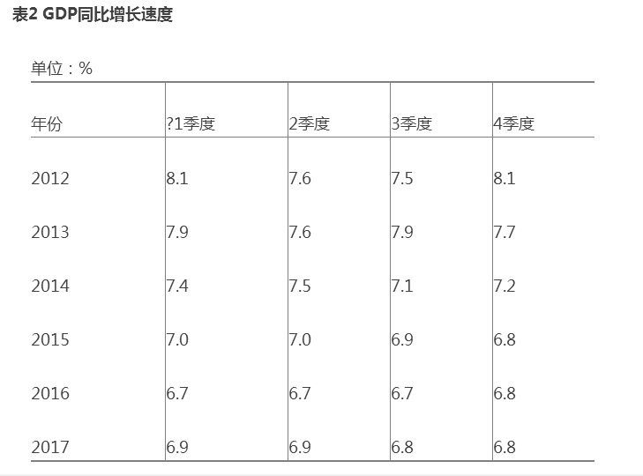
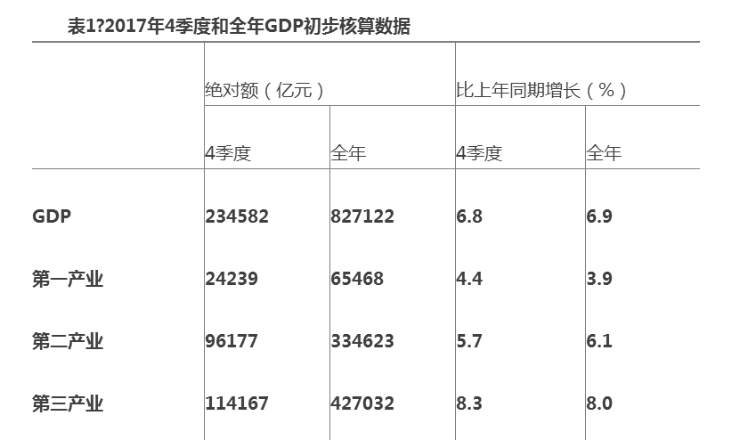

Slide 39
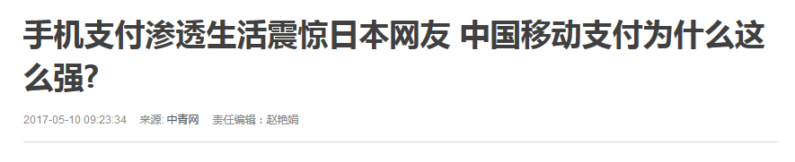

（二）基础建设走在世界前列
Notes:
在综合国力不断提升的同时，我们

Slide 40
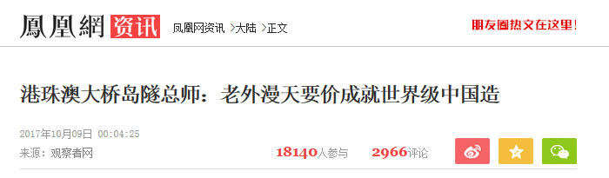
中国全程55公里的港珠澳大桥，是世界上最长的跨海大桥，也是中国交通史上技术最复杂，建设要求及标准最高的工程之一，被英国《卫报》誉为“新世界七大奇迹”。
港珠澳大桥沉管隧道，是我国建设的第一座外海沉管隧道，也是世界上最长的公路沉管隧道和唯一的深埋沉管隧道，在建设过程中，林鸣和他的团队对沉管的设计，生产和安装技术进行了一系列创新，为世界海底隧道工程技术，提供了独特的样本和宝贵的经验。 ——百度百科
Notes:
在综合国力不断提升的同时，我们

Slide 41
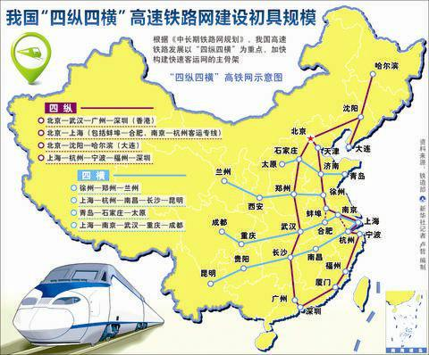

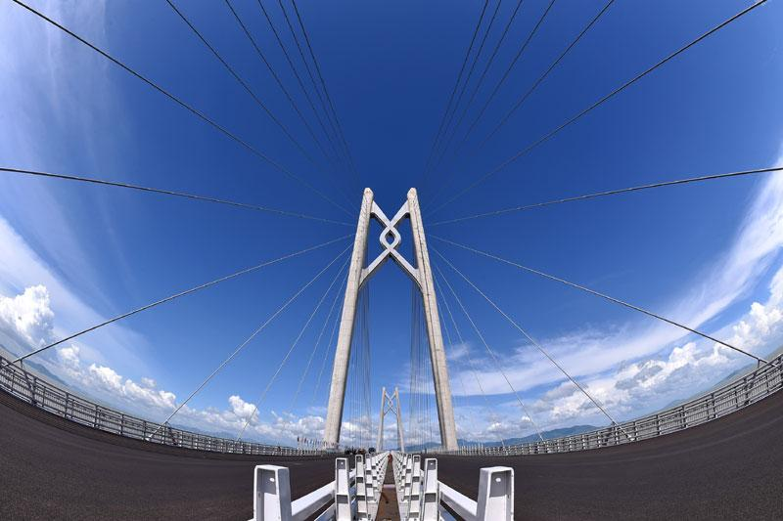

Slide 42
（三）文化事业逐年发展
习近平总书记在党的十九大报告中强调：“文化是一个国家、一个民族的灵魂。文化兴国运兴，文化强民族强。没有高度的文化自信，没有文化的繁荣兴盛，就没有中华民族伟大复兴。要坚持中国特色社会主义文化发展道路，激发全民族文化创新创造活力，建设社会主义文化强国。”
立足2019，回望已经过去的2018年，我们迈入文化大发展、大繁荣的“黄金期”。一年来涌现出无数品质精良、底蕴丰富、彰显自信、好评如潮的文化艺术作品。
2018年初，《红海行动》、《厉害了，我的国》等一批以弘扬国家精神为主题的影视作品让观众意犹未尽；
恰逢改革开放40周年，符合时代主旋律的电视纪录片《四十年 四十个第一》《我们一起走过——致敬改革开放四十周年》等，将镜头聚焦在社会的时代轨迹；
《国家宝藏》、《上新了 故宫》等饱含传统文化基因的综艺节目，使更多传统文化在人们眼里再度熠熠生辉……

Slide 43

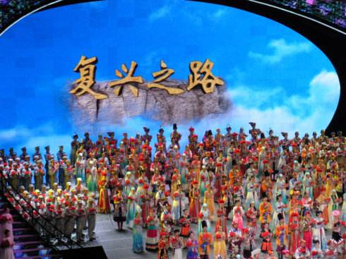

Slide 44
（四）国防和军队改革取得突破性进展
在新时代的征程上，在实现中华民族伟大复兴的奋斗中，建设强大的人民海军的任务从来没有像今天这样紧迫。要深入贯彻新时代党的强军思想，坚持政治建军、改革强军、科技兴军、依法治军，坚定不移加快海军现代化进程，善于创新，勇于超越，努力把人民海军全面建成世界一流海军。
——习近平 2018年4月12日
Notes:
在综合国力不断提升的同时，我们

Slide 45
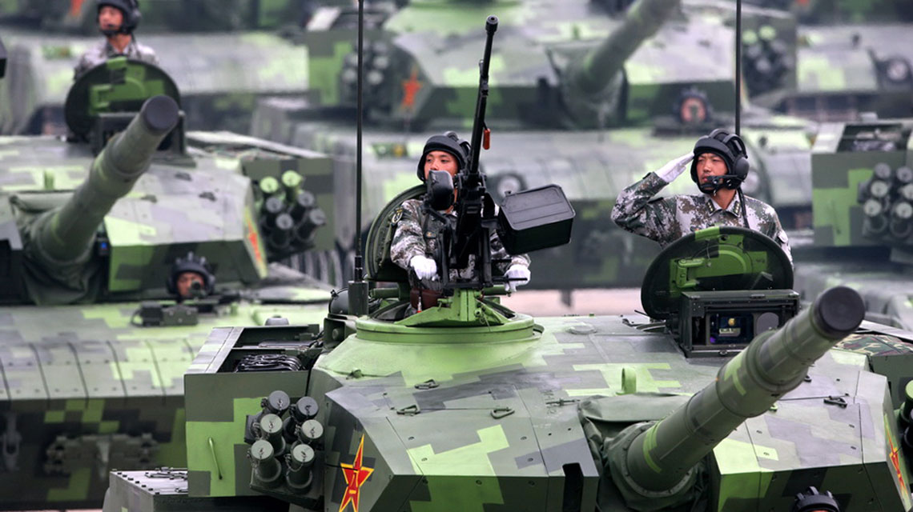
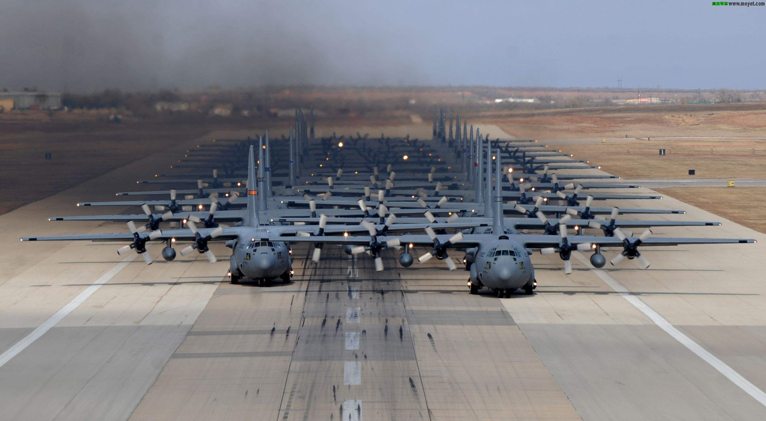
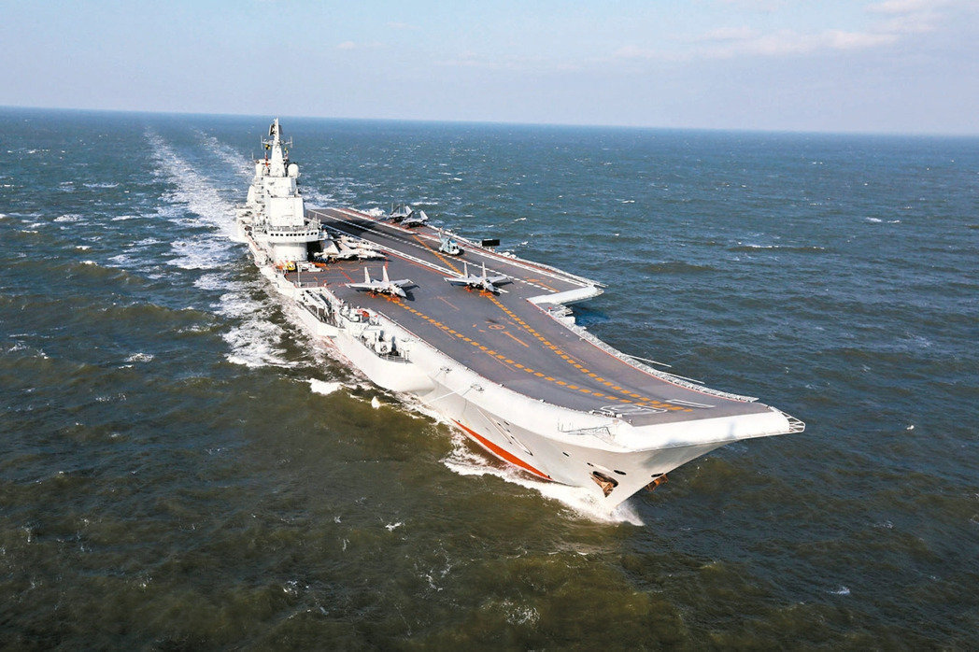

Slide 46
三、国际影响力不断扩大
（一）改革开放以来
中国遵循和平发展理念，全方位开展对外交往，积极参与国际事务，努力为全面建设小康社会争取的国际环境和周边环境，外交工作取得令人瞩目的成就。

Slide 47
（一）外交理念
（二）目的
（三）新型国际关系内涵
（四）外交成就
（五）历史意义
和平发展
全方位外交
推动全面建设小康社会
相互尊重、公平正义、合作共赢
联合国、全球治理、国际金融、“一带一路”
从参与者到推动者
推动构建人类命运共同体
中国方案

Slide 48
（二）中共十八大以来
主要活动：
1、新型国际关系：互相尊重、公平公正、合作共赢为核心。
2、周边国家：“亲、诚、惠、容”理念
3、非洲：“真、实、亲、诚”原则。
4、欧洲、拉美：相互增进了解和合作。

Slide 49
5、联合国事务：倡导和平共处五项原则，支持联合国在国际事务中发挥核心作用。
成就：
1）推动和平解决国际和地区热点问题。
2）积极促进全球治理体系改革与完善。
3）倡议设立亚洲基础设施投资银行
4）倡议一带一路国际合作。
意义：
1）中国正从全球化的积极参与者变成更具有影响力和作用力的推动者。
2）中国坚持和平发展道路，推动构建人类命运共同体，为世界和平与发展提供中国方案。

Slide 50
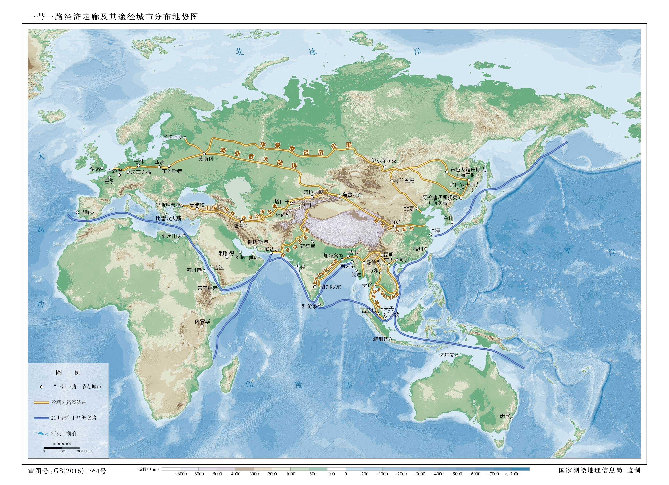
“一带一路”（2013年9月）
“一带一路”（The Belt and Road，缩写B&R）是“丝绸之路经济带”和“21世纪海上丝绸之路”的简称，2013年9月和10月由中国国家主席习近平分别提出建设“新丝绸之路经济带”和“21世纪海上丝绸之路”的合作倡议。它将充分依靠中国与有关国家既有的双多边机制，借助既有的、行之有效的区域合作平台，一带一路旨在借用古代丝绸之路的历史符号，高举和平发展的旗帜，积极发展与沿线国家的经济合作伙伴关系，共同打造政治互信、经济融合、文化包容的利益共同体、命运共同体和责任共同体。

Slide 51
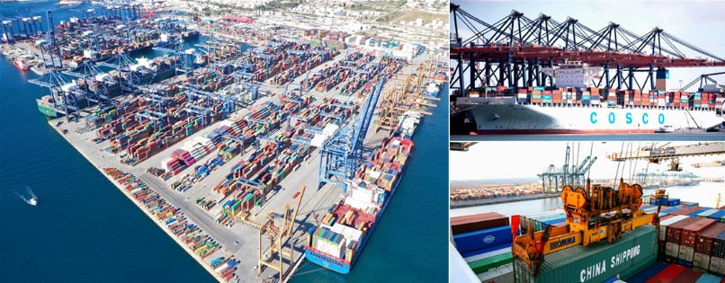


Slide 52
小结
一、中国特色社会主义理论体系形成与发展
二、综合国力不断提升
三、国际影响力不断扩大

Slide 53
谢谢

